Slide 1
Основы организации системы безналичных расчетов.
Работу выполнил: Гаврилов Данил студент группы УАВД-61

Slide 2
Понятие расчетных операций
Расчетные банковские операции – отдельный вид операций кредитных учреждений по осуществлению расчетно-кассового обслуживания клиентов, а также движение денег между банковскими счетами для осуществления банковской деятельности.

Slide 3
Особенности расчетных операций
Выполнение расчетных операций занимает около 70% операционного времени в банках
Банковские расчетные операции взаимосвязаны с пассивными и активными операциями и не могут существовать в отрыве, так как каждая из них делает возможной проведение другой.
Расчеты могут осуществляться как в наличной, так и в безналичной форме

Slide 4
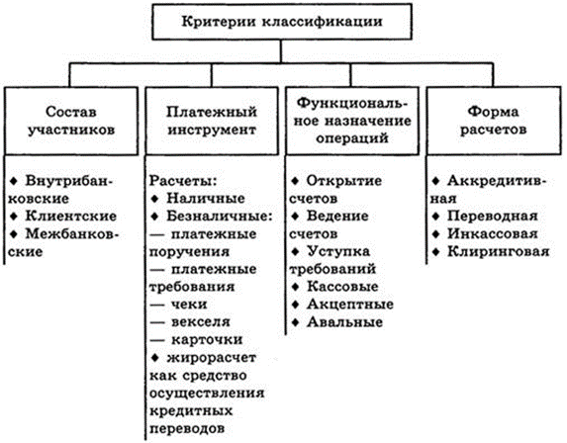
Классификация банковских расчетных операций

Slide 5
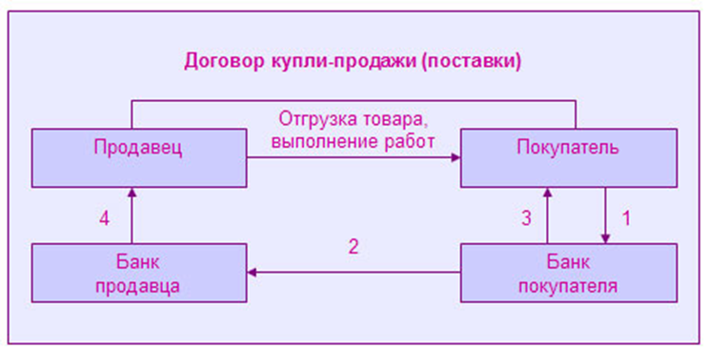
Расчеты платежными поручениями (требованиями-поручениями)

Slide 6
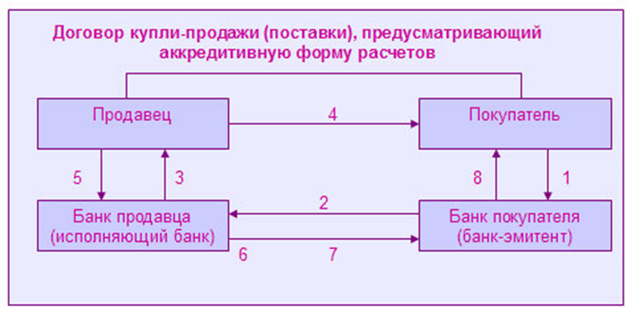
Расчеты аккредитивами

Slide 7
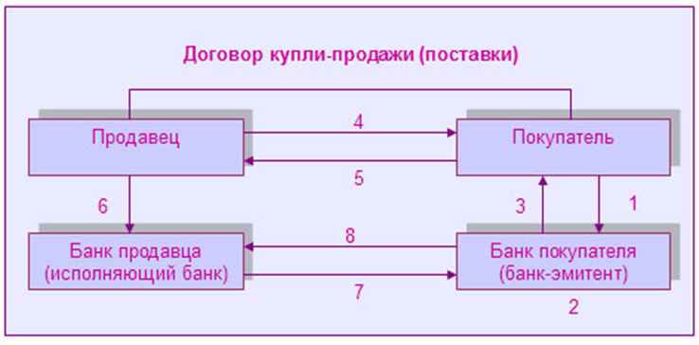
Расчеты чеками

Slide 8
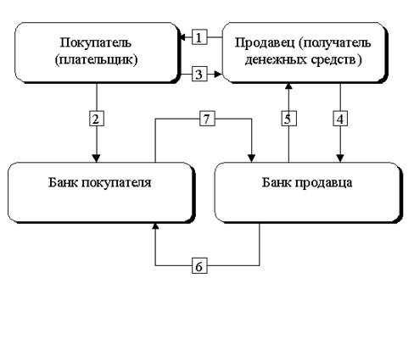
Расчеты векселями

Slide 9
Основные виды операций
1) операции по открытию текущих, расчетных, срочных и иных счетов;
2) операции по ведению различных видов счетов (списание и зачисление средств, начисление процентов и комиссионных);
3) кассовые операции (операции по трансформации наличных денег в безналичные, и наоборот);
4) акцептные операции, связанные с получением согласия (или отказа) плательщика оплатить соответствующий платежный инструмент;
5) операции, связанные с переуступкой права получения платежа: факторинговые; учетные; передаточные (индоссационные);
6) авальные (гарантийно-поручительские) операции банков, когда последние выступают в качестве гаранта или поручителя платежа.

